Slide 1
Ukrajina v 18. století
PhDr. Petr Kalina, Ph.D.

Slide 2
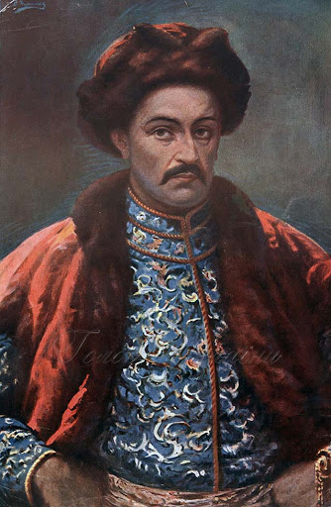
Ivan Mazepa (1639-1709)
narozen u města Bila Cerkva (pravobřeží)
studoval na (pravoslavné) Mohyljanské akademii a (katolické) jezuitské koleji ve Varšavě
1687: zvolen hetmanem levobřežních kozáků
mazepinské (kozácké) baroko
Baturyn, Hončarivka

Slide 3
Pravobřežní Ukrajina
Stepan Kunyckyj (1683-1684)
Petro Mohylenko (1684-1692)
Samijlo Samus (1692-1704)
1703 kozácké povstání – Semen (Palij)

Slide 4
Levobřežní Ukrajina
Ivan Skoropadskyj (1708-1722)
8. července 1709: bitva o Poltavu
Pylyp Orlyk – exilový hetman v Moldávii (1712-1742)
1721: porážka Švédska
Baturyn Hluchiv
1721: zrušená kyjevská pravoslavná metropolie

Slide 5
Vládci Ruska
Petr I. Veliký (1682-1725)
Kateřina I. (1725-1727)
Petr II. (1727-1730)
Anna Ivanovna (1730-1740)
Anna Petrovna (1741-1761)
  Alexej Razumovskij
  Kiril Razumovskij (1750-1764)
Petr III. (1761-1762)
Kateřina II. Veliká (1762-1796)

Slide 6
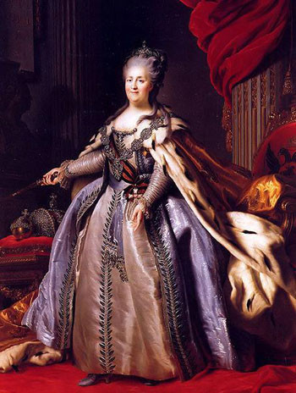
Kateřina II. Veliká (1762-1796)
nejdéle vládnoucí panovnice Ruska
1764: Novoruská gubernie (gubernátor Pjotr Rumjancev)
1765-1774 válka s Osmanskou říší
1775 likvidace záporožské siče
1783: Anexe Krymu
Oděsa, Cherson, Mykolajiv, Mariupol, Sevastopol

Slide 7
Pravobřežní Ukrajina
katolizace společnosti
1699 rozpuštění kozáctva
hajdamácká povstání (Maxim Zalizňak)
  1768 Umaň

Slide 8

Тарас ШЕВЧЕНКО
Гайдамаки
Свято в Чигирині
Гетьмани, гетьмани, якби-то ви встали,
Встали, подивились на той Чигирин,
Що ви будували, де ви панували!
Заплакали б тяжко, бо ви б не пізнали
Козацької слави убогих руїн.
Базари, де військо, як море червоне,
Перед бунчуками, бувало, горить,
А ясновельможний, на воронім коні,
Блисне булавою — море закипить…
Закипить, і розлилося
Степами, ярами;
Лихо мліє перед ними…
А за козаками…
Та що й казать? Минулося;
А те, що минуло,
Не згадуйте, пани-брати.
Taras ŠEVČENKO
Hajdamáci
Svěcení v Čyhyryně
Hetmani, hetmani, kdyby vy jste vstali
vstali, podívali na ten Čyhyryn,
co jste budovali, kde jste panovali!
V těžkém pláči byste ani nepoznali,
po kozácké slávě bědný její stín.
Bazary, kde vojsko jako rudé moře
před bunčuky stálo v jednom plameni
a jasně velmožný na svém vraném oři.
Bulavou jen blýskne – moře zapění…
Zapěnilo, rozlilo se
stepí, roklí v dálky;
před nimi i bída jihne…
a hned za kozáky…
nač to říkat?... Pominulo!
A to, co pominulo
nevzpomínej pane bratře.
Překlad: Milan Jariš

Slide 9
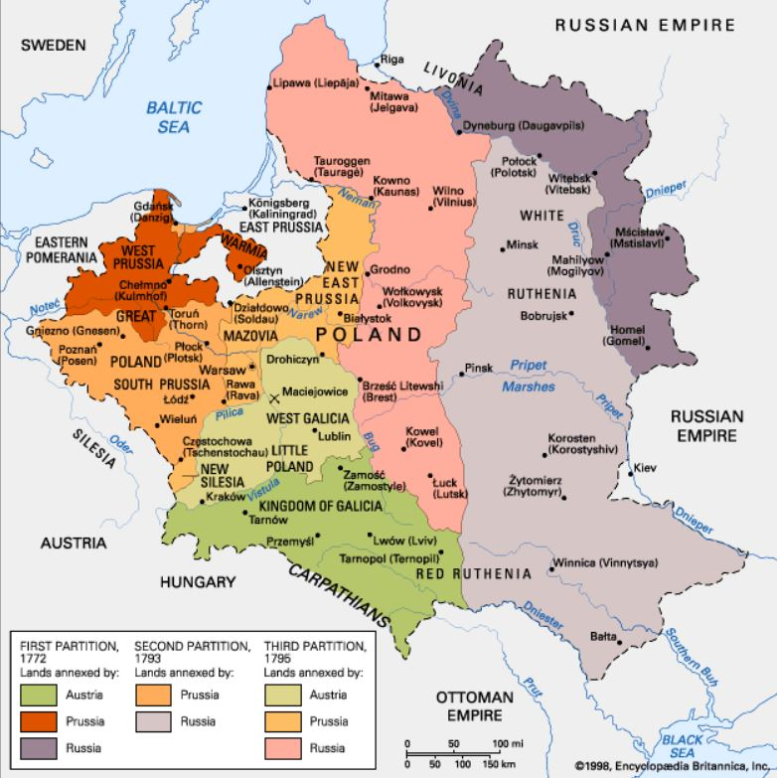
Trojí dělení Polska – 1772, 1793, 1795

